Slide 1


GIẢI THUẬT SVM
Nguyễn Thanh Hoàng Hải | B1812339
Võ Ngọc Long | B1812282

Slide 2

Nội dung
02
Phương pháp
01
03
Giới thiệu
Kết quả

Slide 3
Giới thiệu
01

Slide 4
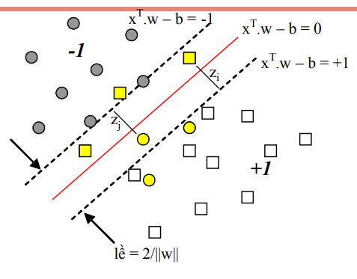
Đặt vấn đề
Sử dụng tập dữ liệu: Iris Data Set
Huấn luyện
Phân lớp => nhãn cho phần tử X_test
Kiểm tra

Slide 5
Giới thiệu Datasets
Số lượng: 150
Class: Iris Setosa, Iris Versicolour, Iris Virginica
 | Min | Max | SD | Class | Correlation
sepal length | 4.3 | 7.9 | 5.4 | 0.83 | 0.7826
sepal width | 2.0 | 4.4 | 3.05 | 0.43 | -0.4194
petal length | 1.0 | 6.9 | 3.76 | 1.76 | 0.9490
petal width | 0.1 | 2.5 | 1.20 | 0.76 | 0.9565

Slide 6
Yêu cầu
Đọc dữ liệu từ tập huấn luyện
Viết hàm huấn luyện mô hình SVM
Chia tập dữ liệu thành 2 tập train và test
Xây dựng hàm SVM cho K bộ phân lớp
Kiểm tra và đánh giá

Slide 7
Phương pháp
02

Slide 8
Xây dựng giải thuật svm
Input Output
1
2
Ý tưởng giải thuật

Slide 9
Input và Output
Hàm huấn luyện mô hình SVM nhận input có kiểu dữ liệu như sau:
X: numpy.ndarray (chứa dữ liệu các thuộc tính)
Y: numpy.ndarray (mô tả phần tử thuộc dương hoặc âm)
c: int (hằng số c trong giải thuật SVM không khả tách tuyến tính, có giá trị mặc định là 100)
Với kết quả trả về là 1 tuple chứa (w, b, z)

Slide 10
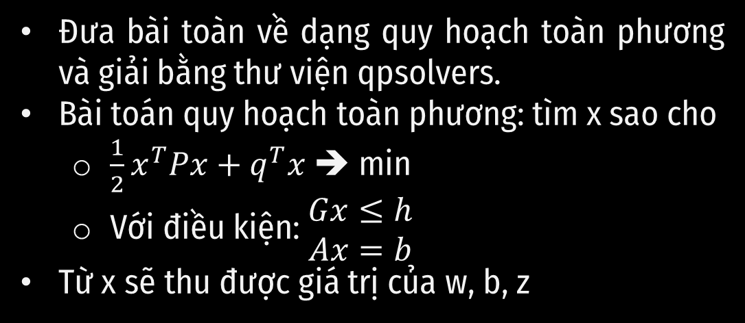
Ý tưởng giải thuật
Đưa bài toàn về dạng quy hoạch toàn phương và giải bằng thư viện qpsolvers.
Bài toán quy hoạch toàn phương: tìm x sao cho
$\frac{1}{2}x^{T}Px+q^{T}x$ ➔ min
Với điều kiện: $\begin{matrix}Gx≤h \\ Ax=b\end{matrix}$
Từ x sẽ thu được giá trị của w, b, z

Slide 11

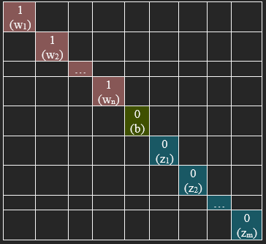
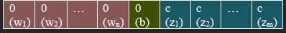

x
$\frac{1}{2}x^{T}Px+q^{T}x$
q^{T}
P

Slide 12
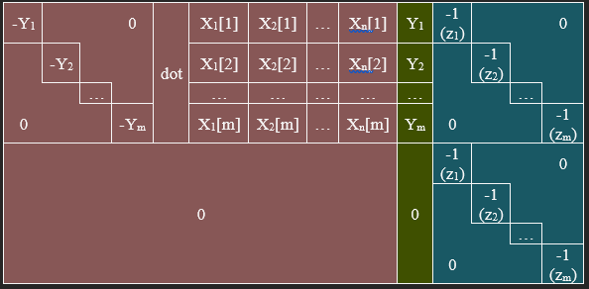


Gx $≤$ h
$≤$
h
G
x

Slide 13
Ax = b
=
A
b
x

Slide 14
svm cho k bộ phân lớp
Chia tập dữ liệu
1
2
Xây dựng giải thuật

Slide 15
Ý tưởng
Thực hiện, chia tập dữ liệu thành 2 phần:
80% train
20% test
X_Train, X_test, y_train, y_test
Khởi tạo các biến là: w, b, z dưới dạng mảng
Lấy các giá trị nhãn khác nhau trong y_train
Từ tập hợp các nhãn trong y_train => xây dựng hàm SVM tương ứng.

Slide 16
Kết quả thực nghiệm
03

Slide 17
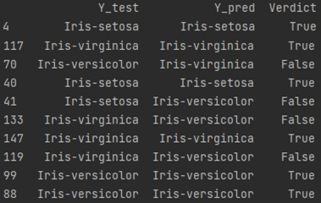
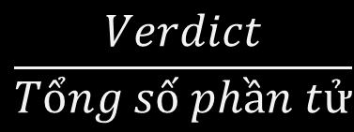
Kết quả
$$\frac{Verdict}{Tổng số phần tử}$$
20%
80%

Slide 18

THANK YOU FOR YOUR ATTENTION

